Slide 1
SISTEMA ELETTORALE.
LEZIONE DI ISTITUZIONI DI DIRITTO COSTITUZIONALE 13 NOVEMBRE 2012
Tecnica di trasformazione dei voti in seggi
Dimensione del collegio:
A) collegio unico (Israele – Knesset)
B) più collegi (collegi uninominali, collegi plurinominali)
Collegi plurinominali con piccoli numeri di parlamentari eletti (3-5) = solo i partiti grandi rappresentati = carattere selettivo del sistema elettorale
Collegi plurinominali con alti numeri di parlamentari eletti (25-30) = anche i partiti piccoli rappresentati = carattere proiettivo del sistema elettorale

Slide 2
CONTINUA ….
- Maggioritario = seggio al candidato che ottiene la maggioranza dei voti.
- Collegio uninominale = vince solo uno. Vince chi ottiene la maggioranza. Un collegio = 1 seggio.
Che tipo di maggioranza:
Sistema francese a doppio turno (maggioranza assoluta al primo turno se no secondo turno con assegnazione del seggio alla lista che ottiene almeno la maggioranza relativa);
Sistema americano e britannico = è sufficiente la maggioranza relativa per l’assegnazione del seggio nel collegio

Slide 3
……………
- Proporzionale = distribuzione dei seggi in base alla quota di voti ottenuta da ciascuna lista partitica
Percentuale minima = quoziente elettorale (i partiti che ottengono un livello minimo partecipano alla ripartizione dei seggi in proporzione al numero di voti che hanno conseguito)
Voto di preferenza o lista bloccata

Slide 4
PROPORZIONALE = METODI PER LA RIPARTIZIONE DEI SEGGI
1) Metodo d’Hondt (metodo delle divisioni successive):
Insieme dei voti di ciascuna lista nella circoscrizione elettorale = cifra elettorale
Cifra elettorale viene divisa per 1, 2, 3, 4 ecc. fino a coprire il numero di seggi.
Quozienti più alti = numero dei deputati o senatori da eleggere

Slide 5
ESEMPIO
Seggi = 6
3 liste partitiche (partito dei rossi, verdi e bianchi)
Cifra elettorale rossi = 1500
Cifra elettorale verdi = 900
Cifra elettorale bianchi = 700
Ogni cifra elettorale verrà divisa per 1, 2, 3, 4, 5,6

Slide 6
SIMULAZIONE
Partito dei rossi = 1500, 750, 500, 375, 300, 250
Partito dei verdi = 900, 450, 300, 225, 180, 150
Partito dei bianchi = 700, 350, 233,333333, 175, 140, 116,66
Si scelgono i quozienti più alti: 1500 (rossi); 900 (verdi); 750 (rossi); 700 (bianchi); 500 (rossi); 450 (verdi)
Partito dei rossi = 3
Partito dei verdi = 2
Partito dei bianchi = 1

Slide 7
METODO DEL QUOZIENTE
2) Metodo del quoziente
Totale voti tutte le liste = cifra elettorale generale
Cifra elettorale generale viene divisa per il numero di seggi = quoziente elettorale
Cifra elettorale di ciascuna lista = totale voti validi della lista
Cifra elettorale lista viene divisa per il quoziente elettorale = numero seggi della lista

Slide 8
SENZA RESTI
Seggi = 10
Cifra elettorale generale = 1000
Cifra elettorale partito dei verdi = 500
Cifra elettorale partito dei bianchi = 300
Cifra elettorale partito dei rossi = 200
Quoziente elettorale = 1000:10 = 100
Verdi = 500:100 = 5 seggi
Bianchi = 300:100 = 3 seggi
Rossi = 200:100 = 2 seggi

Slide 9
CON RESTI
Seggi = 12
Cifra elettorale generale = 3000
Cifra elettorale partito dei rossi = 1650
Cifra elettorale partito dei verdi = 800
Cifra elettorale partito dei bianchi = 550
3000:12= 250 (quoziente elettorale)
Rossi = 1650:250=6,6 (7 SEGGI) = perché il resto 0,6 è più alto degli altri due resti che sono 0,2 ciascuno.
Verdi = 800:250 = 3,2 (3 SEGGI)
Bianchi = 550:250 = 2,2 (2 SEGGI)

Slide 10
……………..
Sistema maggioritario = selezione e stabilità di governo = maggioranze stabili = riduzione partiti
Sistema proporzionale = fotografia della società = rappresentatività (selettività con clausole di sbarramento Germania = 5% o con premi di maggioranza) = sistemi proiettivi = aumento partiti
Premi di maggioranza = Legge Acerbo del 1923; Legge truffa n. 148/1953

Slide 11
…………..
Rapporto tra sistema elettorale e sistema politico
Sistema politico = dato storico, culturale, politico in senso largo
Sistema elettorale = formula tecnica
Il sistema elettorale non produce direttamente un determinato sistema politico
I rischi dell’ingegneria istituzionale (di per sé la formula elettorale non determina sistemi proiettivi o selettivi)

Slide 12
TIPI DI VOTO. MOTIVAZIONI DELL’ELETTORE
SISTEMA ELETTORALE PROPORZIONALE = VOTO SINCERO
SISTEMA ELETTORALE MAGGIORITARIO = VOTO STRATEGICO

Slide 13
LEGGE ELETTORALE ITALIANA (n. 270/1995)
- sistema elettorale proporzionale con metodo del quoziente;
- lista bloccata;
- no voto di preferenza;
- collegamento fra liste (coalizioni);
- preventiva indicazione del Capo della coalizione o del Capo della lista;
- clausole di sbarramento;
- premio di maggioranza.

Slide 14
DIFFERENZE TRA CAMERA E SENATO
Senato = art. 57, comma 1 Cost. = Il Senato è eletto a base regionale
I seggi delle Regioni = si tiene conto dei voti espressi nella Regione = clausola di sbarramento e premio di coalizione fissati nell’ambito della Regione.

Slide 15
CLAUSOLE DI SBARRAMENTO PER LA CAMERA DEPUTATI
Ripartizione dei seggi (metodo del quoziente):
- coalizioni di liste con almeno 10% voti validi nel territorio nazionale (con almeno una lista con almeno 2% voti validi espressi) ovvero una lista rappresentativa di una minoranza linguistica che abbia almeno il 20% dei voti in una circoscrizione di una Regione speciale che protegga quella minoranza;
- ingresso in Parlamento alla prima delle liste che non ha superato la soglia di sbarramento (2%) ma che ha contribuito al successo della coalizione (clausola del miglior perdente);
- singole liste non collegate a coalizioni con almeno 4% voti validi;
- liste di coalizioni che non superano 10% ma che come singole abbiano almeno 4% voti validi nazionali;

Slide 16
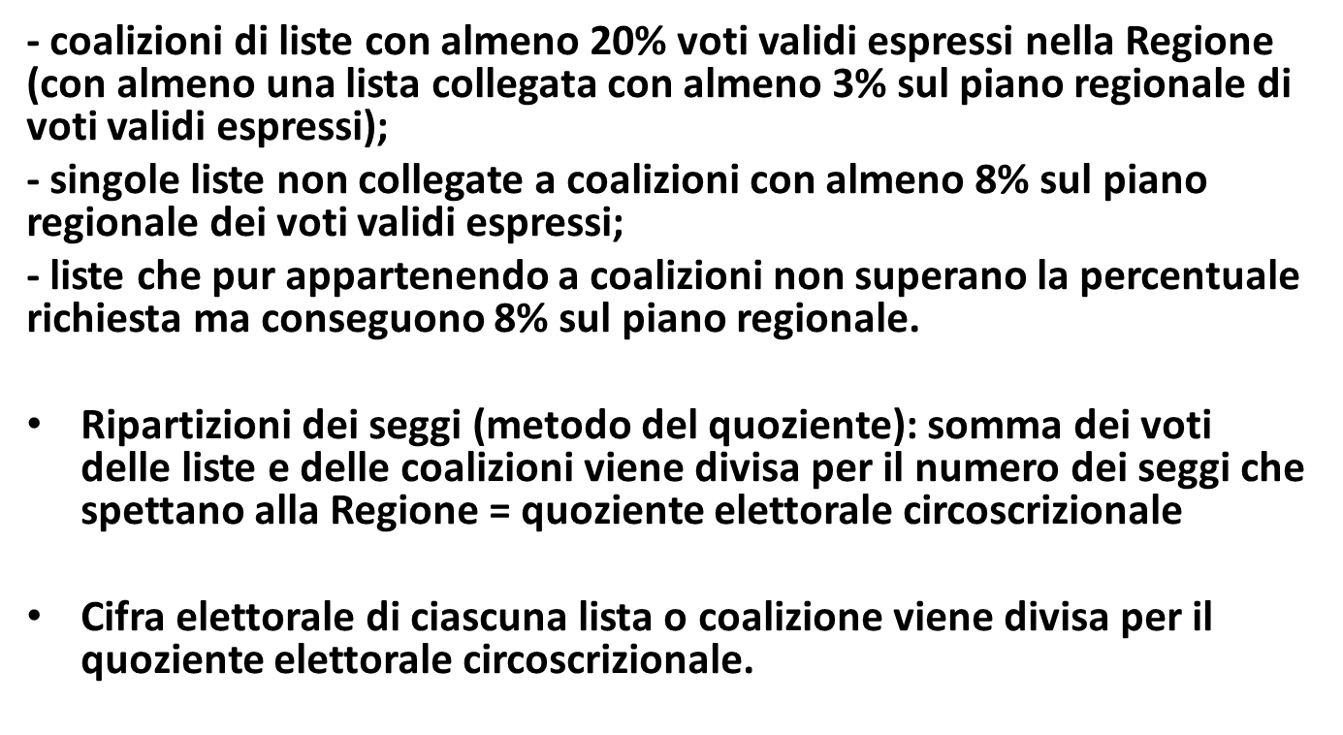
CLAUSOLE DI SBARRAMENTO SENATO DELLA REPUBBLICA

Slide 17
SENATO DELLA REPUBBLICA
Senatori elettivi = 315
6 Senatori = eletti nella circoscrizione estero
Membri di diritto del Senato = ex Presidenti della Repubblica; Senatori a vita (art. 59 Cost.)
Valle d’Aosta e Trentino Alto Adige = sistema maggioritario

Slide 18
PREMIO DI MAGGIORANZA
Camera dei Deputati = coalizione di liste o lista con maggioranza dei voti nazionali = 340 seggi (quota premio aggiuntiva dei seggi);
Senato della Repubblica = assegnazione dei seggi su base regionale = coalizione di liste o lista con maggioranza dei voti nella Regione = 55% dei seggi attribuiti alla Regione.
Differenze nell’attribuzione del premio di maggioranza = possibilità di avere due Camere con maggioranze diverse.

Slide 19
APPLICAZIONE DELLA LEGGE ELETTORALE
2006 = II Governo Prodi = maggioranza molto labile al Senato
Referendum abrogativo giugno 2009 = si voleva la competizione solo delle liste non delle coalizioni = mancato raggiungimento del quorum (23%)
2008 = Governo Berlusconi = maggioranza stabile alla Camera e al Senato
Esclusione di alcune forze politiche storiche dalla rappresentanza parlamentare (Rifondazione comunista, Comunisti italiani e Verdi) = solo l’UDC (lista non collegata) ha superato lo sbarramento

Slide 20
LEGGE ELETTORALE PARLAMENTO EUROPEO
Legge n. 10/2009 (accordo Berlusconi-Veltroni PDL-PD)
Sistema proporzionale con metodo del quoziente (più alti resti)
Italia = 72 seggi (cinque grandi circoscrizioni)
Clausola di sbarramento = 4%
Voto di preferenza plurimo di lista fino a tre preferenze

Slide 21
PROGETTO DI LEGGE PENDENTE PER LA RIFORMA DEL SISTEMA ELETTORALE
Approvazione da parte della Commissione Affari Costituzionali del Senato.
Linee salienti:
Lista o Coalizione che arrivi almeno al 42,5% dei voti avrà un premio di maggioranza del 12,5% (Accordo PDL, Lega Nord, UDC, API e FLI) = probabile con la XVII Legislatura Monti bis

Slide 22
RISCHI DI UN TALE SISTEMA ELETTORALE
- È altamente improbabile che una lista o una coalizione di liste arrivi senza aiuti al 42,5 % dei voti
- Sarebbe un ritorno ad un proporzionale puro
- Rischio di frammentazione e di disaffezione alla politica
- necessità di grandi accordi = governi ‘tecnici’

